Slide 1

ARQUITECTURA HEXAGONAL
Camilo Murcia

Slide 2
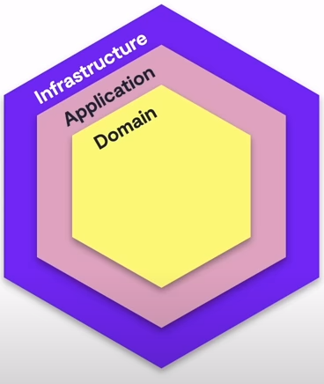
INTRODUCCION:
La arquitectura hexagonal, también conocida como arquitectura de puertos y adaptadores, busca modularidad y separación de responsabilidades en el diseño de software.

Slide 3
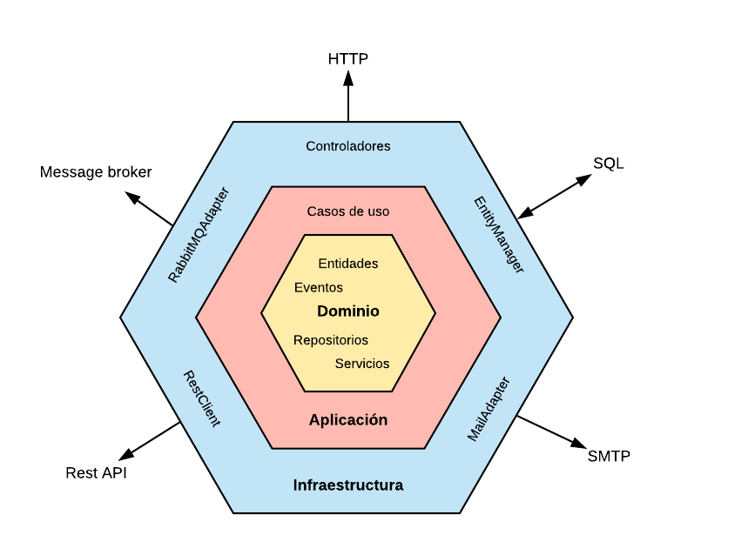
PRINCIPIOS FUNDAMENTALES
Separación de Capas: Núcleo de la aplicación, Puertos y Adaptadores.
Núcleo: Lógica de negocio central sin dependencias externas.
Puertos: Interfaces entre el núcleo y el mundo exterior.
Adaptadores: Implementaciones concretas de los puertos.

Slide 4
VENTAJAS DE LA ARQUITECTURA HEXAGONAL
Separación de Responsabilidades: Mayor modularidad y claridad en el código.
Pruebas Unitarias: Facilita pruebas independientes del núcleo.
Flexibilidad y Adaptabilidad: Cambios en adaptadores sin afectar el núcleo.
Desacoplamiento Tecnológico: El núcleo no depende de tecnologías externas.
Integración de Pruebas Automatizadas: Facilita simulación o reemplazo de componentes externos.

Slide 5
DESVENTAJAS DE LA ARQUITECTURA HEXAGONAL
Complejidad Adicional: Aumento de complejidad, especialmente en proyectos simples.
Mayor Cantidad de Código: Introducción de interfaces, puertos y adaptadores.
Posible Sobreactuación: Puede ser excesiva en proyectos pequeños.
Curva de Aprendizaje: Se requiere comprensión profunda de los principios.
Posible Exceso de Abstracción: Riesgo de dificultar la comprensión del flujo de la aplicación.

Slide 6

INTRODUCCION A REST A APIs
REST es un estilo arquitectónico para diseñar servicios web que utiliza los principios de transferencia de estado representacional.

Slide 7
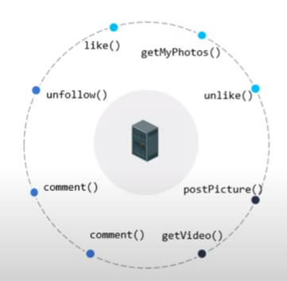
PRINCIPIOS FUNDAMENTALES
Uso de URIs para identificar recursos.
Operaciones estándar de HTTP (GET, POST, PUT, DELETE).
Transferencia de representaciones de estado (generalmente en formato JSON o XML).

Slide 8

RECURSOS Y URIs en REST
Un recurso es cualquier entidad o concepto que se puede nombrar (por ejemplo, usuarios, productos).
Uso de URIs:
Las URIs (Identificadores de Recursos Uniformes) identifican de manera única los recursos.

Slide 9

METODO HTTP EN REST
Métodos Estándar de HTTP:
GET: Obtener información sobre un recurso.
POST: Crear un nuevo recurso.
PUT: Actualizar un recurso existente.
DELETE: Eliminar un recurso.

Slide 10
VENTAJAS DE REST EN APIs
Simplicidad: Uso de estándares HTTP y URIs.
Escalabilidad: Arquitectura simple favorece la escalabilidad.
Flexibilidad: Recursos pueden ser representados en diversos formatos.

